Slide 1
TFG: Implantació d’un Sistema d’Informació Integrat en una Organització educativa
Albert Barceló Masdéu
Grau d’Enginyeria Informàtica
Sistemes d’Informació Integrats (ERP)
Consultor: Amadeu Albós Raya
Professora: María Isabel Guitart Hormigo
Data: Gener de 2018

Slide 2
Context i justificació del Treball
Objectius del treball
Situació i presa de requeriments
Cerca i anàlisi de possibles solucions
Solució triada
Gestió del canvi
Implantació
Posada en marxa
Conclusions
Actuacions futures

Slide 3
Context i justificació del Treball
Organització educativa
Gran volum de dades
Diversitat i complexitat de tasques
Aplicatius dispersos

Slide 4
Objectius del Treball
Gestionar de manera eficaç emprant un ERP
Optimitzar la gestió acadèmica
Agrupar les dades a gestionar
Tractament adequat de les dades de caràcter sensible
Millorar el manteniment i control del sistema
Abaratiment de costos

Slide 5
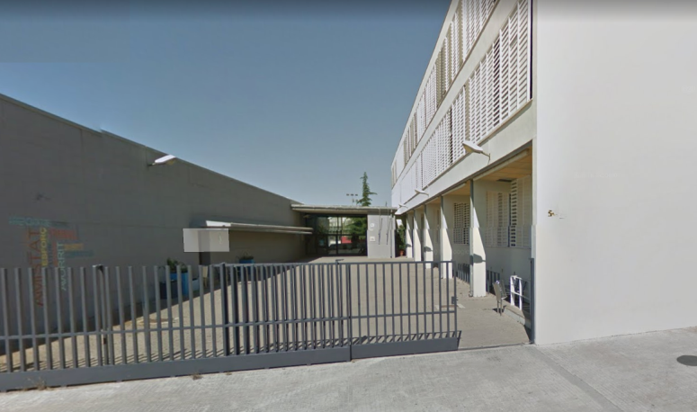
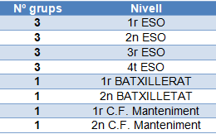
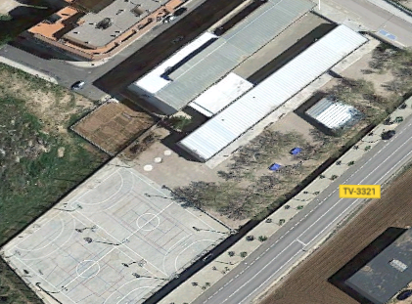
Situació i presa de requeriments
Situació
Requeriments

Slide 6
Anàlisi actual de l’organització
Direcció
Cap d’estudis
Secretari/a
Coordinació pedagògica
Coordinació activitats extraescolars
Coordinació TIC
Coordinació LIC
Coordinació Prevenció de Riscos Laborals
Cap de Departament
Tutories
Tutoria USEE

Slide 7
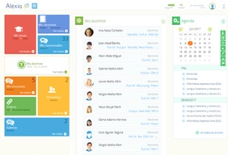
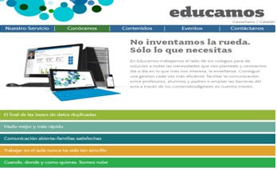
Cerca i anàlisi de les possibles solucions
Què busquem
Gestió alumnat
Gestió professorat
Exportació de dades, informes i estadístiques
Gestió de comunicacions
Gestió famílies
Gestió de les instal·lacions, espais, dotació, etc
Gestió activitats extraescolars
Gestió biblioteca
Plànol classe

Slide 8
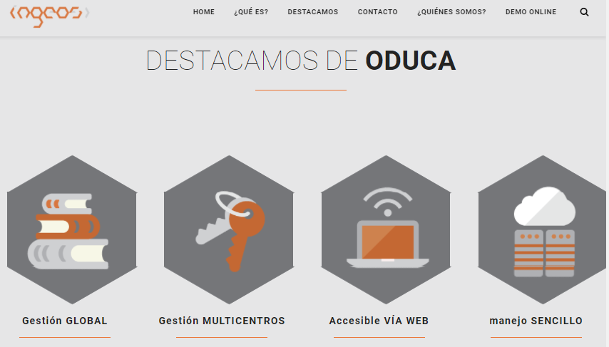
Cerca i anàlisi de les possibles solucions
Característiques addicionals
Preu
Suport i formació
Nombre d’usuaris
Usuaris màxims concurrents
Ús online
Tipus de dispositiu
Idioma
Seguretat i protecció de dades

Slide 9
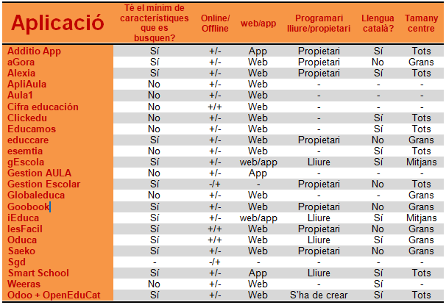
Cerca i anàlisi de les possibles solucions

Slide 10
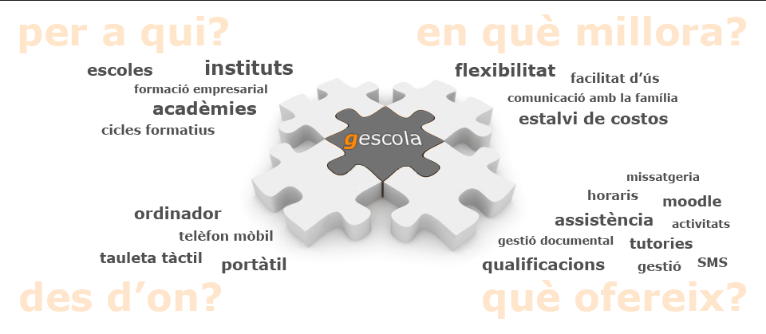
Solució triada

Slide 11
Gestió del canvi
Mapa d’implicats
Direcció
Coordinació informàtica
Tutoria i professorat
Administratius
Alumnat i famílies

Slide 12
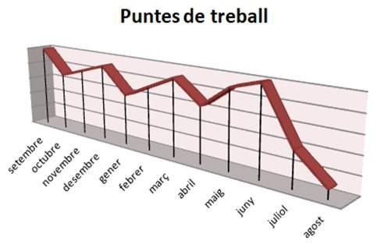
Gestió del canvi
Estratègies d’intervenció

Slide 13
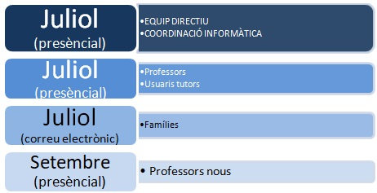
Gestió del canvi
Pla de formació

Slide 14
Gestió del canvi
Risc al canvi
Treballar amb dades sensibles
Possibilitat de perdre les dades
Tipus d’usuari adequats

Slide 15
Implantació
Riscos del projecte d’implantació
Tècnics
Funcionals
Gestió del projecte
Gestió del canvi

Slide 16
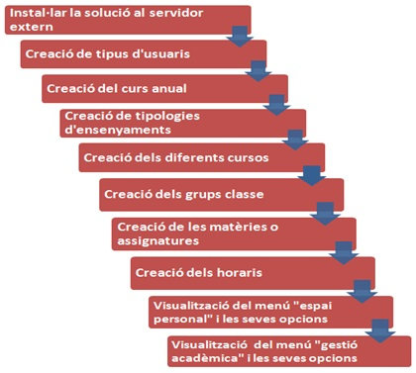
Implantació

Slide 17
Posada en marxa

Slide 18
Conclusions
Implantar un Sistema d’Informació Integrat
Anàlisi de característiques, necessitats o requeriments
Cerca de solucions:
1a possibilitat: ERP de tipus general amb mòduls específics
2a possibilitat: ERP específics per a organitzacions educatives
Resultats:
1r cas: Es mantenia o no es solucionava la forta dependència respecte al creador
2n cas: Moltes possibles solucions, s’havia de triar la que més s’adaptés al centre
Opció escollida:
gEscola

